Slide 1

Elektroniczna Platforma Gromadzenia, Analizy
i Udostępniania zasobów cyfrowych o Zdarzeniach Medycznych (P1) – faza 2

Slide 2

Wnioskodawca: Minister Zdrowia
Beneficjent: Centrum e-Zdrowia
Partnerzy: nie dotyczy
OKRES REALIZACJI PROJEKTU
Planowany: | 16.02.2017 r. | 16.04.2020 r.
Faktyczny: | 20.12.2017 r. | 30.06.2022 r.
CEL PROJEKTU
Głównym celem projektu „Elektroniczna Platforma Gromadzenia, Analizy i Udostępniania zasobów cyfrowych o Zdarzeniach Medycznych (P1)”, była budowa elektronicznej platformy usług publicznych w zakresie ochrony zdrowia umożliwiającej organom administracji publicznej i obywatelom gromadzenie, analizę, wytwarzanie (AUiA) i udostępnianie zasobów cyfrowych o zdarzeniach medycznych, w zakresie zgodnym z ustawy z dnia 28 kwietnia 2011 r. o systemie informacji w ochronie zdrowia.

Slide 3
Źródło finansowania: Budżet środków europejskich (POPC, OP2) – 84,63% BŚE
Budżet Państwa, poz. 46 - Zdrowie – 15,37%
KOSZT REALIZACJI PROJEKTU

Slide 4
PRODUKTY PROJEKTU
Nazwa produktu | Planowany (pierwotny) termin wdrożenia | Faktyczny termin wdrożenia*
Portal - Platforma Publikacyjna | 10.2019 | 06.2022
Portal – Aplikacje usługodawcy i apteki | 10.2019 | 06.2022
Portal – Internetowe Konto Pacjenta | 10.2019 | 06.2022
System Gromadzenia Danych Medycznych – Zdarzenia medyczne | 10.2019 | 06.2022
System Gromadzenia Danych Medycznych – Recepty | 10.2019 | 06.2022
System Gromadzenia Danych Medycznych – Skierowania | 10.2019 | 06.2022
System Gromadzenia Danych Medycznych - Podsumowanie Danych o Pacjencie | 10.2019 | 06.2022
System Obsługi Rejestrów – Rejestry | 10.2019 | 06.2022
System Obsługi Rejestrów – Słowniki | 10.2019 | 06.2022
System Obsługi Rejestrów – Zarządzanie danymi podstawowymi | 10.2019 | 06.2022
System Weryfikacji | 10.2019 | 06.2022
Hurtownia danych – Analizy, statystyki, raporty | 10.2019 | 06.2022
* poprzez wskazanie daty na czerwiec 2022 roku należy rozumieć oddany do użytku w pełni produkcyjny system P1, co oznacza, iż poszczególne moduły ww. podsystemów były udostępniane przyrostowo wraz z zakończeniem poszczególnych etapów przewidzianych w ramach realizacji fazy 2 projektu P1.

Slide 5
PRODUKTY PROJEKTU
Nazwa produktu | Planowany (pierwotny) termin wdrożenia | Faktyczny termin wdrożenia*
Hurtownia Danych – Monitorowanie | 10.2019 | 06.2022
System Wykrywania Nadużyć | 10.2019 | 06.2022
Szyna Usług | 10.2019 | 06.2022
System Administracji – Audyt | 12.2019 | 06.2022
System Administracji – Zabezpieczenia i prywatność | 12.2019 | 06.2022
System Administracji – Administracja | 12.2019 | 06.2022
System Elektronicznej Rejestracji | 12.2021 | 06.2022
System Teleporady | 12.2021 | 06.2022
Centralny Wykaz Pracowników Medycznych | 02.2018 | 02.2018
Centralny Wykaz Usługobiorców | 02.2018 | 02.2018
Centralny Wykaz Usługodawców | 02.2018 | 02.2018
Rejestr Leków, który będzie stanowił część Centralnego Wykazu Produktów Leczniczych | 02.2018 | 02.2018
* poprzez wskazanie daty na czerwiec 2022 roku należy rozumieć oddany do użytku w pełni produkcyjny system P1, co oznacza, iż poszczególne moduły ww. podsystemów były udostępniane przyrostowo wraz z zakończeniem poszczególnych etapów przewidzianych w ramach realizacji fazy 2 projektu P1.

Slide 6
PRODUKTY PROJEKTU – wdrożone e-usługi
Nazwa produktu | Planowany (pierwotny) termin wdrożenia | Faktyczny termin wdrożenia*
Umożliwienie elektronicznej obsługi e-Recept | 08.2020 | 02.2018
Umożliwienie elektronicznej obsługi e-Skierowań | 08.2020 | 10.2018
Udostępnienie personelowi medycznemu elektronicznych danych o stanie zdrowia pacjentów | 08.2020 | 08.2020
Udostępnienie danych o zdarzeniach medycznych pacjentów w postaci elektronicznej | 08.2020 | 08.2020
Udostępnienie usługobiorcom (pacjentom) elektronicznej historii wykonanych: rozpoznań, usług, skierowań, recept | 08.2020 | 08.2020
Udostępnienie informacji umożliwiającej bieżące monitorowanie i reagowanie na zagrożenia właściwym instytucjom. | 08.2020 | 08.2020
Umożliwienie bieżącej analizy danych o zdarzeniach medycznych. | 08.2020 | 08.2020
Umożliwienie elektronicznej rejestracji na wybrane świadczenia medyczne | 06-2022 | 06.2022
Umożliwienie świadczenia usługi teleporad | 06.2022 | 06.2022

Slide 7
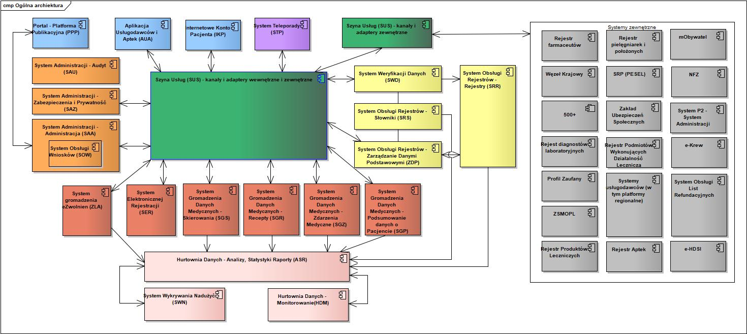
PRODUKTY PROJEKTU – interoperacyjność (widok kooperacji aplikacji)

Slide 8
WSKAŹNIKI EFEKTYWNOŚCI PROJEKTU
Nazwa wskaźnika | Jednostka miary | Typ wskaźnika | Planowana wartość docelowa | Wartość osiągnięta
Liczba usług publicznych udostępnionych on-line o stopniu dojrzałości co najmniej 4 – transakcja | Szt. | Produkt | 5 | 7
Liczba udostępnionych usług wewnątrzadministracyjnych (A2A) | Szt. | Produkt | 2 | 2
Liczba uruchomionych systemów teleinformatycznych w podmiotach wykonujących zadania publiczne | Szt. | Produkt | 1 | 1
Liczba pracowników podmiotów wykonujących zadania publiczne niebędących pracownikami IT, objętych wsparciem szkoleniowym | Liczba przeszkolonych osób | Produkt | 10 000 | 11 452
Liczba pracowników podmiotów wykonujących zadania publiczne niebędących pracownikami IT, objętych wsparciem szkoleniowym | Liczba przeszkolonych kobiet | Produkt | 8500 | 9 776

Slide 9
WSKAŹNIKI EFEKTYWNOŚCI PROJEKTU
Nazwa wskaźnika | Jednostka miary | Typ wskaźnika | Planowana wartość docelowa | Wartość osiągnięta
Liczba pracowników podmiotów wykonujących zadania publiczne niebędących pracownikami IT, objętych wsparciem szkoleniowym | Liczba przeszkolonych mężczyzn | Produkt | 1500 | 1 676
Liczba rejestrów publicznych o poprawionej interoperacyjności | Szt. | Produkt | 4 | 4
Liczba załatwionych spraw poprzez udostępnioną on-line usługę publiczną | Szt. | Rezultat | 300 000 000 | 791 000 000
Wartość wydatków kwalifikowanych przeznaczonych na działania związane z pandemią COVID-19 | PLN | Rezultat | 100 000 000 zł | 123 951 145,52 zł

Slide 10
REALIZACJA ZALECEŃ KRMC
Zalecenie KRMC | Poziom wykonania | Wyjaśnienia
Zalecenia Rady Architektury KRMC z dnia 13.05.2020 r. dokonanie weryfikacji wskaźników projektu pod kątem poziomu dojrzałości e-usług A2C (poziom dojrzałości po ocenianej zmianie nie może być niższy od dotychczasowego) oraz terminu ich osiągnięcia; zweryfikowanie listy przepływów; uzupełnienie diagramu Kluczowe komponenty architektury rozwiązania. szczególności: a) W zakresie e-Usług zwrócić uwagę, że: Dla usług o charakterze A2C został wskazany 4 poziom dojrzałości, jednakże ze względu na ich charakter wydaje się konieczne zwiększenie tego poziomu do 5 tak, jak było to deklarowane w pierwotnym wniosku o dofinansowanie, gdyż zmiana nie może powodować regresu rozwiązania. Należy zweryfikować terminy osiągnięcia wskaźników w związku z planowaną zmianą terminu zakończenia projektu (np. dla Celów 4 i 6 KPI wskazano terminy ich osiągnięcia w 2020 r.). b) W przypadku Widoku kooperacji aplikacji: Zharmonizować przepływy na Diagramie z pkt 7.1 z listą przepływów. Tabelę z listą systemów uzupełnić, aby zawierała wszystkie systemy występujące na diagramie oraz wyróżnić (w tabeli i na diagramie) systemy wytworzone w fazie 1, które po modyfikacji będą integrowane i wdrożone. c) W przypadku Celu 6 wskazać: Jakie rejestry będą poprawiane w zakresie interoperacyjności; Jakie będzie kryterium uzyskania poprawy; Jakich podmiotów zewnętrznych dotyczy ułatwienie. | wykonane w całości Szczegóły dotyczące uwag KRCM, MF i RA zostały przekazane w piśmie przez Ministerstwo Zdrowia z dn. 8.06.2020 r. nr EZU.545.20.2020.EP | Nie dotyczy

Slide 11
TRWAŁOŚĆ PROJEKTU
Okres trwałości: 5 lat
Źródło finansowania utrzymania produktów projektu: Budżet Państwa, pozycja 46 – Zdrowie
Najważniejsze ryzyka:
Nazwa ryzyka | Siła oddziaływania | Prawdopodobieństwo wystąpienia ryzyka | Reakcja na ryzyko
Ryzyko wysokich kosztów utrzymania systemu | Wysoka | Niskie | REDUKOWANIE (Analiza kosztów utrzymania i rozwoju Systemu P1, Zabezpieczenie środków budżetowych, Umowy z wykonawcami)
Technologie Open Source (związana z wykorzystaniem produktów Projektu z fazy 1) istnieje ryzyko zaprzestania rozwoju czy też wsparcia technologii open source co spowoduje brak kompatybilności z innymi, rozwijanymi technologiami | Wysoka | Niskie | REDUKOWANIE (Budowanie własnych kompetencji w ramach stosowanych technologii open source; Monitorowanie cyklu życia produktów; Stosowanie standardów tworzenia usług umożliwiających migracje do innych technologii)

Slide 12
Dziękuję za uwagę

